Slide 1



Акселерационная программа «Вызовы будущего»
«Экосистема комфорта: путь к качественному контингенту абитуриентов в современном университете»
Лидер стартап-проекта: Агафонов Егор
Наставник стартап-проекта: Родионов Алексей Игоревич
Рязань, 2025

Slide 2
ПРОБЛЕМА
Проектирование и реализация комплекса мероприятий, направленных на формирование качественного контингента абитуриентов Университета, путем внедрения высокотехнологичной экосистемы комфортной среды. Проект направлен на формирование комплексной экосистемы комфорта в университете как ключевого фактора привлечения и удержания высокомотивированных абитуриентов. В условиях растущей конкуренции между вузами создание благоприятной среды становится не просто преимуществом, а стратегической необходимостью

Slide 3
РЕШЕНИЕ
Проект направлен на:
а) проведение аудита текущей инфраструктуры и сервисов вуза;
б) выявление ключевых потребностей и ожиданий целевой аудитории;
в) разработку модели экосистемы комфорта с чёткими метриками;
г) внедрение комплексов мер по улучшению условий обучения и проживания;
д) создание системы мониторинга и обратной связи;
е) обеспечение интеграцией всех элементов экосистемы в единую среду.

Slide 4
АКТУАЛЬНОСТЬ ПРОЕКТА
Современные абитуриенты предъявляют высокие требования к условиям обучения:
– развитая материально-техническая база;
– комфортная инфраструктура;
– цифровая среда и IT-сервисы;
– возможности для самореализации вне учебной деятельности;
– психологическая безопасность и поддержка.
Отсутствие системной работы в этих направлениях ведёт к:
– снижению конкурентоспособности вуза;
– оттоку талантливых абитуриентов;
– ухудшению репутации образовательного учреждения.

Slide 5
РЫНОК
Для нашего проекта мы выбрали рынок G2C. Поскольку наш проект направлен на:
1. Физическая среда:
– современные учебные корпуса и лаборатории;
– общежития с повышенным уровнем комфорта;
– зоны отдыха и коворкинги;
– спортивные и оздоровительные комплексы.
2. Цифровая среда:
– единый портал для студентов и абитуриентов;
– мобильное приложение с сервисами вуза;
– онлайн-запись на мероприятия и консультации;
– цифровые образовательные ресурсы.
3. Социально-психологическая среда:
– система наставничества и адаптации первокурсников;
– служба психологической поддержки;
– программы менторства от выпускников;
– инклюзивная среда для всех категорий студентов.

Slide 6
БИЗНЕС-МОДЕЛЬ
Бизнес‑модель «Экосистема комфорта: путь к качественному контингенту абитуриентов»
1. Ключевые партнёры
школы и лицеи;
центры довузовской подготовки;
работодатели и отраслевые ассоциации;
образовательные онлайн‑платформы;
органы образования;
alumni‑ассоциации.
2. Ключевые процессы
привлечение абитуриентов (дни открытых дверей, вебинары);
отбор кандидатов (тестирование, олимпиады);
адаптация первокурсников (кураторство, вводные курсы);
обучение (современные методики, проектная работа);
развитие инфраструктуры (обновление кампуса, сервисов);
мониторинг удовлетворённости (опросы, отзывы).
3. Ключевые ресурсы
финансы (бюджет, гранты);
персонал (преподаватели, администраторы, IT‑специалисты);
интеллектуальные (программы, методики);
физические (кампус, лаборатории, общежития);
цифровые (LMS, сайты, приложения).
4. Торговое предложение
Предложение: образование + комфорт + карьерные перспективы.
Решаемые проблемы: выбор вуза, адаптация, нехватка практических навыков.
Уникальность: персонализация, интеграция с индустрией, поддержка 24/7.
5. Структура затрат
основные: зарплата, инфраструктура, IT, маркетинг;
дорогие элементы: лаборатории, ПО, зарплатные фонды;
переменные: мероприятия, стипендии, партнёрские программы.
6. Отношения с клиентами
привлечение: соцсети, реклама, презентации;
удержание: гранты, клубы, консультации;
общение: чат‑боты, кураторы, опросы;
поддержка: психологическая служба, техпомощь.
7. Каналы сбыта
информирование: сайт, соцсети, медиа;
доставка: очные/онлайн‑занятия;
обслуживание: личный кабинет, кол‑центр, сервисы кампуса;
точки касания: дни открытых дверей, чат‑боты, рассылки.
8. Источники доходов
оплата обучения (очное/заочное/онлайн);
целевые программы от предприятий;
доп. услуги (курсы, летние школы);
гранты и спонсорство.
9. Сегментация клиентов
школьники 11‑х классов (престиж, карьера);
выпускники колледжей (ускоренное обучение);
иностранные студенты (международный диплом);
взрослые (25+) (гибкие форматы);
одарённые школьники (олимпиады, проекты);
родители (репутация, трудоустройство).
Ключевые критерии выбора: качество, инфраструктура, карьера, комфорт, стоимость.
Платёжеспособность: варьируется по сегментам (мегаполисы > регионы > гранты).

Slide 7
РЕСУРСЫ
Ресурсы для проекта «Экосистема комфорта: путь к качественному контингенту абитуриентов»
1. Необходимые для реализации (требуемые) ресурсы
Материальные:
современное лабораторное оборудование (для профильных направлений);
мультимедийное оснащение аудиторий (проекторы, интерактивные доски, камеры);
парк компьютеров/ноутбуков с профессиональным ПО;
инфраструктура кампуса (обновлённые общежития, зоны отдыха, спорткомплексы);
расходные материалы для практик и исследований;
брендированная продукция для мероприятий (буклеты, сувениры).
Нематериальные:
лицензии на профессиональное и образовательное ПО;
доступ к научным базам данных и электронным библиотекам;
сервисы онлайн‑обучения (LMS‑платформа, вебинарные комнаты);
услуги IT‑аутсорсинга (поддержка цифровых сервисов);
маркетинговые услуги (таргетинг, SMM, контент‑производство);
транспортные услуги для организации выездов и экскурсий.
Человеческие:
преподаватели‑практики с отраслевым опытом;
IT‑специалисты для поддержки цифровых сервисов;
менеджеры по работе с абитуриентами и студентами;
психологи и кураторы для адаптации первокурсников;
маркетологи и PR‑специалисты;
администраторы цифровых платформ.
Административные:
согласования с Минобрнауки по новым образовательным программам;
получение лицензий на дополнительные образовательные программы;
договоры с предприятиями о стажировках и трудоустройстве;
разрешения на реконструкцию объектов кампуса;
согласование партнёрских программ с школами и колледжами;
оформление грантов и субсидий (федеральных/региональных).
2. Имеющиеся ресурсы
Материальные:
базовые учебные корпуса и аудитории;
компьютерная техника (устаревшая/частично обновлённая);
общежития стандартной комплектации;
библиотечный фонд (печатные и электронные издания);
спортивная инфраструктура (стандартные залы, площадки).
Нематериальные:
действующая LMS‑система (с базовым функционалом);
официальный сайт и соцсети университета;
доступ к федеральным образовательным ресурсам;
внутренние базы данных студентов и абитуриентов;
типовые договоры с партнёрами (школы, предприятия).
Человеческие:
штатный профессорско‑преподавательский состав;
административный персонал (приёмная комиссия, бухгалтерия);
технические сотрудники (обслуживание зданий, IT‑поддержка);
кураторы студенческих групп (из числа преподавателей);
специалисты по воспитательной работе.
Административные:
лицензия на ведение образовательной деятельности;
аккредитация основных образовательных программ;
действующие соглашения с профильными школами;
внутренние регламенты приёма и обучения;
доступ к государственным программам поддержки вузов.

Slide 8
АНАЛОГИ И КОНКУРЕНТЫ
Описание характеристики | Проект «Экосистема комфорта» | Московский физико-технический институт (МФТИ) | Национальный исследовательский университет Высшая школа экономики (НИУ ВШЭ) | Санкт-Петербургский государственный университет (СПбГУ)
Цифровая экосистема и ИТ‑инструменты | комплексная цифровая среда: личный кабинет, чат‑бот, аналитика вовлечённости, интеграция с внешними сервисами | партнёрства с ПИК, IT‑решения для кластеров, но без единой платформы | SmartLMS, Yandex Cloud, прокторинг, видеоконференции, CRM | единый стиль сайтов, сквозная аналитика, но ограниченные сервисы
Привлечение и удержание абитуриентов | персонализированные треки, виртуальные туры, геймификация, сообщества по интересам, менторство | система «Физтеха», базовые кафедры в Сколково/РАН, 80 % преподавателей — учёные | CRM, вебинары, «Ярмарка проектов», центр карьеры | историческое наследие, но слабая маркетинговая динамика
Практическая подготовка и трудоустройство | обязательные стажировки, кейсы от партнёров, карьерные консультации, биржа проектов | сотрудничество с Сбербанком, Ростехом, Роскосмосом, базовые кафедры | центр карьеры, двойные дипломы, стажировки в Яндексе/Сбере | акцент на академике, слабая связь с рынком
Психологический комфорт и поддержка | кураторство, психологическая служба, гибкие форматы обучения, инклюзивная среда | поддержка выпускников, предпринимательские инициативы | «Служба заботы», психологическая помощь, адаптация первокурсников | проблемы с общежитиями, рост цен, фрагментарная поддержка

Slide 9
ПАРТНЕРЫ, ЗАИНТЕРЕСОВАННЫЕ ОРГАНИЗАЦИИ
Государственные фонды и программы
Российский научный фонд (РНФ) — поддерживает фундаментальные и поисковые исследования, развитие научных коллективов. Может быть заинтересован в проектах, направленных на модернизацию образовательных организаций и создание лабораторий мирового уровня.
Фонд президентских грантов — финансирует социально значимые проекты, включая образовательные инициативы. Подходит для проектов, направленных на улучшение качества образования и поддержку студентов.
Частные фонды и благотворительные организации
Фонд «Вклад в будущее» (Сбербанк) — фокусируется на развитии образования в контексте навыков XXI века и формировании инклюзивной образовательной среды.
Корпоративные спонсоры
Технологические компании (VK, Сбер, Яндекс) — могут быть заинтересованы в проектах, связанных с цифровизацией образования, разработкой цифровых инструментов и сервисов. Например, VK поддерживает проекты в сфере образования через фонд «Код добра».

Slide 10
КАЛЕНДАРНЫЙ ПЛАН РЕАЛИЗАЦИИ СТАРТАП-ПРОЕКТА
Название этапа календарного плана | Длительность этапа, мес. | Стоимость, руб.
1. подготовительный | 3 месяца | 50.000 руб
2. пилотный | 6 месяцев | 5.000.000 руб
3. масштабирование | 12 месяцев | 3.000.000 руб
4. мониторинг | постоянно | 1.950.000 руб
ИТОГО: |  | 10.000.000руб

Slide 11
ПЛАНЫ ПО РАЗВИТИЮ
И МАСШТАБИРОВАНИЮ
Через 1 год мы планируем:
– тиражирование модели в филиалах вуза;
– разработку стандарта экосистемы комфорта для вузов РФ;
Через 5 лет мы планируем:
– интеграцию с городскими программами развития молодёжной среды.
– создание сетевого сообщества «комфортных университетов».

Slide 12
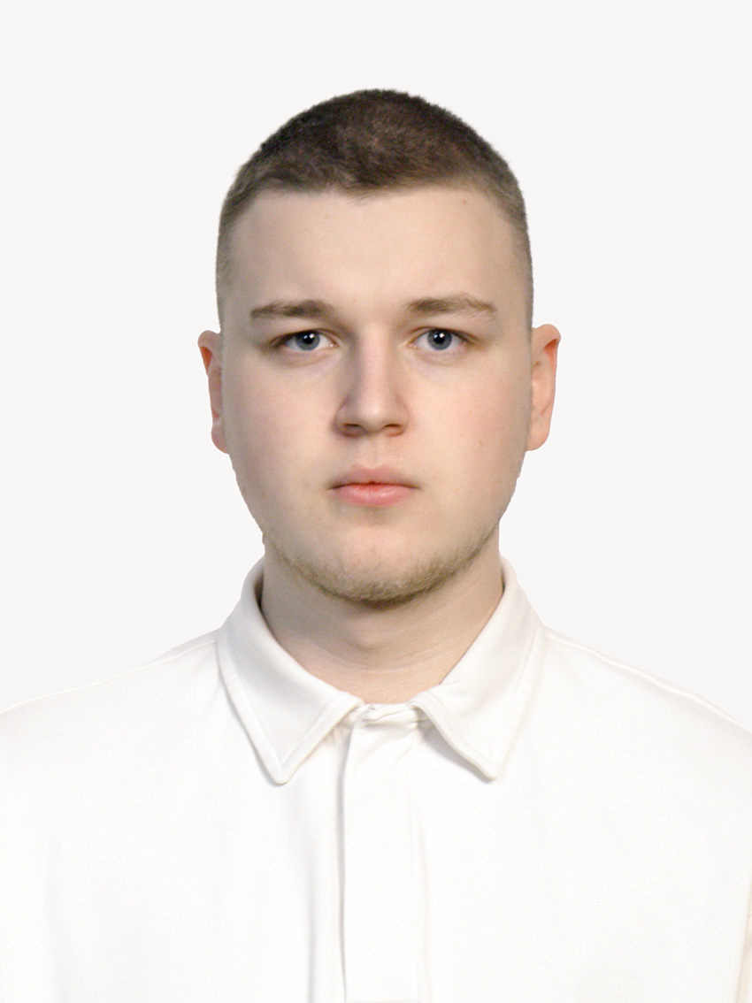



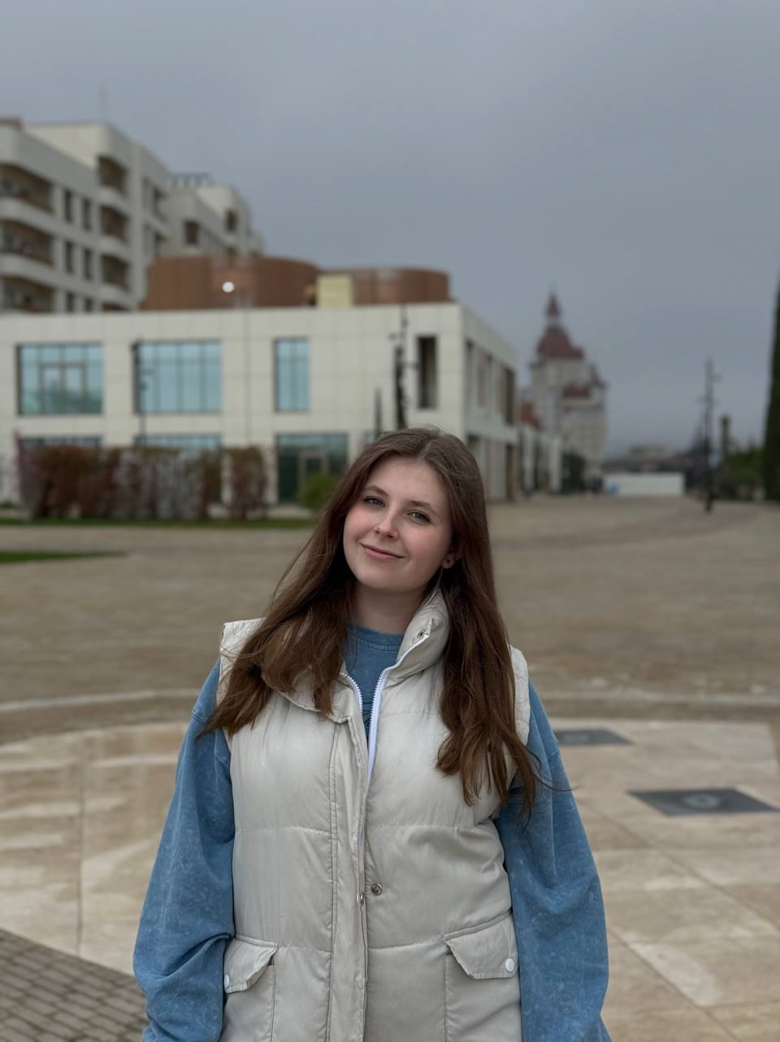



КОМАНДА
фото
фото
фото
фото
Агафонов Егор
Козловская Валерия
Талыбов Али
Савина Софья
Лидер проекта
Администратор проекта
Душа компании
Генератор идей
фото
фото
фото
фото
Калугина Ирина
Нагибина Екатерина
Медина Екатерина
Сиднева Елизавета
Специалист
Генератор идей
Реализатор
Администратор проекта

Slide 13
«Экосистема комфорта: путь к качественному контингенту абитуриентов в современном университете»
КОНТАКТНАЯ ИНФОРМАЦИЯ:
+7 (904) 286-91-24
фото
Агафонов Егор
Лидер проекта
АКСЕЛЕРАЦИОННАЯ ПРОГРАММА – ВЫЗОВЫ БУДУЩЕГО – 2025

